Slide 1
Ohjelmoinnin Harjoitustyö
“Javalabra”

Slide 2
Mikä on harjoitustyö?
Suunnitellaan…
Toteutetaan…
Testataan…
Dokumentoidaan..
…ja Demotaan muille oma ohjelmointiprojekti!

Slide 3
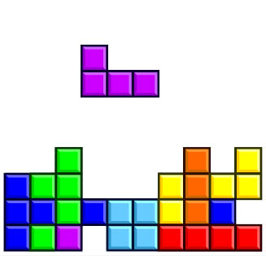
Hyvä aihe
”Riittävän laaja”
Muutama logiikkaluokka, tiedostonkäsittelyä, logiikasta eriytetty käyttöliittymä
Pääpaino toimivuus, rakenne ja luokkien vastuut
(Ei tekoäly, grafiikka, tietoturva, tehokkuus…)
Esim. peli, kortisto-ohjelma, sanaopettelu

Slide 4

Palautukset
Käytetään versionhallintaa ( Git )
Kaikki tehtävissä vaadittu palautetaan Githubiin
Deadlinet tiistai-iltaisin 22:00
Deadlinet 1 / 4 kurssin pisteistä
Monta myöhästymistä: HYLÄTTY!

Slide 5
Ohjaukset & Omatoimisuus
Ohjaukset pääosin vapaaehtoisia
Edistymisestä kuitenkin täytyy keskustella viikottain
Maanantai, Tiistai, Keskiviikko, Torstai luokka B221
Apua tarjoaa ohjaajat, Google, Java API, StackOverflow, kanssaopiskelijat, #javalabra2013 @ Ircnet

Slide 6
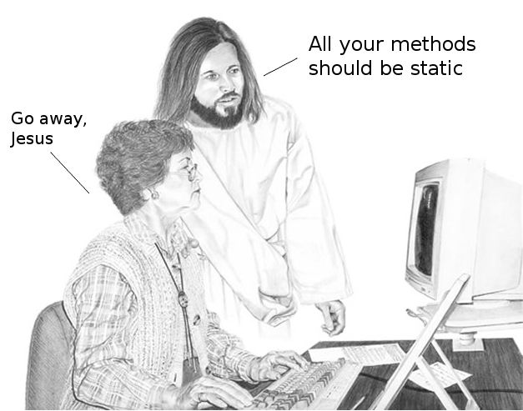
Katselmointi
Vapaaehtoinen
Luet annetun opiskelijan ohjelmakoodia, annat palautteen
Osallistua voi 1-2 kertaa kurssin loppupuolella
Osallistumisesta mahdollisuus saada 1-4 pistettä

Slide 7
Kysymyksiä?
Kysymyksiin vastaa kurssisivu…. vai vastaako?
Jos olet epävarma, KYSY!

